Slide 1
わかりやすい説明を考える

Slide 2
①次の説明をもとに絵を描いてみよう
これはかっこいい時計です。
十時十分を指しています。
形は長方形で、文字盤は白です。
枠はこげ茶色で、数字は赤です。

Slide 3
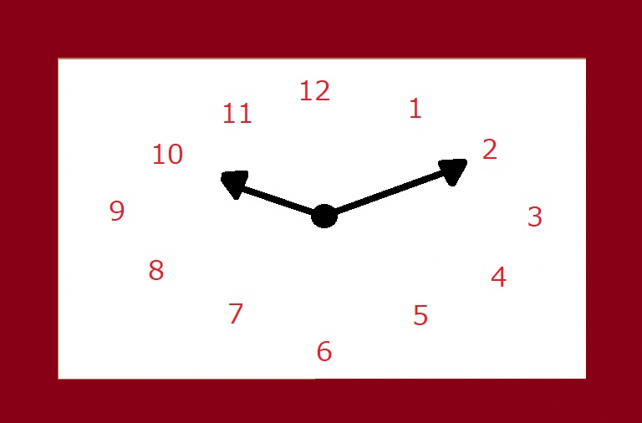
実際の時計は…

Slide 4
この説明をよりわかりやすくするには…
アナログのかけ
これはかっこいい時計です。
十時十分を指しています。
形は長方形で、文字盤は白です。
枠はこげ茶色で、数字は赤です。
黒い針が
横長の

Slide 5
②わかりやすい説明のポイント
・意見ではなく事実を述べる
意見の例：この時計はかっこいい
事実の例：この時計は横長の長方形だ
＊意見は人それぞれ、事実は誰が見ても同じ

Slide 6
②わかりやすい説明のポイント
・必要な情報を整理する
＊例えば、「形は長方形」だけだと
縦長か横長かわからない！

Slide 7
②わかりやすい説明のポイント
・大きな情報から順番に並べる
＊例えば、「形」がわからないと
「色」を塗ることができない
形は長方形です
色は赤です

Slide 8
この説明の順番も…
これはアナログのかけ時計です。
黒い針が十時十分を指しています。
形は横長の長方形で、文字盤は白です。
枠はこげ茶色で、数字は赤です。

Slide 9
この方がよりわかりやすい
これはアナログのかけ時計です。
形は横長の長方形で、枠はこげ茶色です。文字盤は白で、数字は赤です。
黒い針が十時十分を指しています。

Slide 10
③やってみよう
フランス国旗を
見たことがない人でも描けるように説明してみよう。

Slide 11
③やってみよう
必要な情報は？
どんな事実が
言える？
どういう順番で説明する？

Slide 12
よい説明の例
フランス国旗は横長の長方形で、縦横の比率は２対３です。模様は縦じまで３本のしまの幅は均等です。色は３色で、左から青、白、赤の順番で並んでいます。

Slide 13
おまけ
セーシェル共和国の国旗を説明してみよう

Slide 14
説明例
セーシェル共和国の国旗は横長の長方形です。長方形の上の辺を三等分する点を作り、右の辺を三等分する点を作ります。左下の頂点から先ほど作った４つの点に向かって直線を引きます。ここにできた空間が左上から右下に向けて青、黄、赤、白、緑の順で並んでいます。

